Slide 1
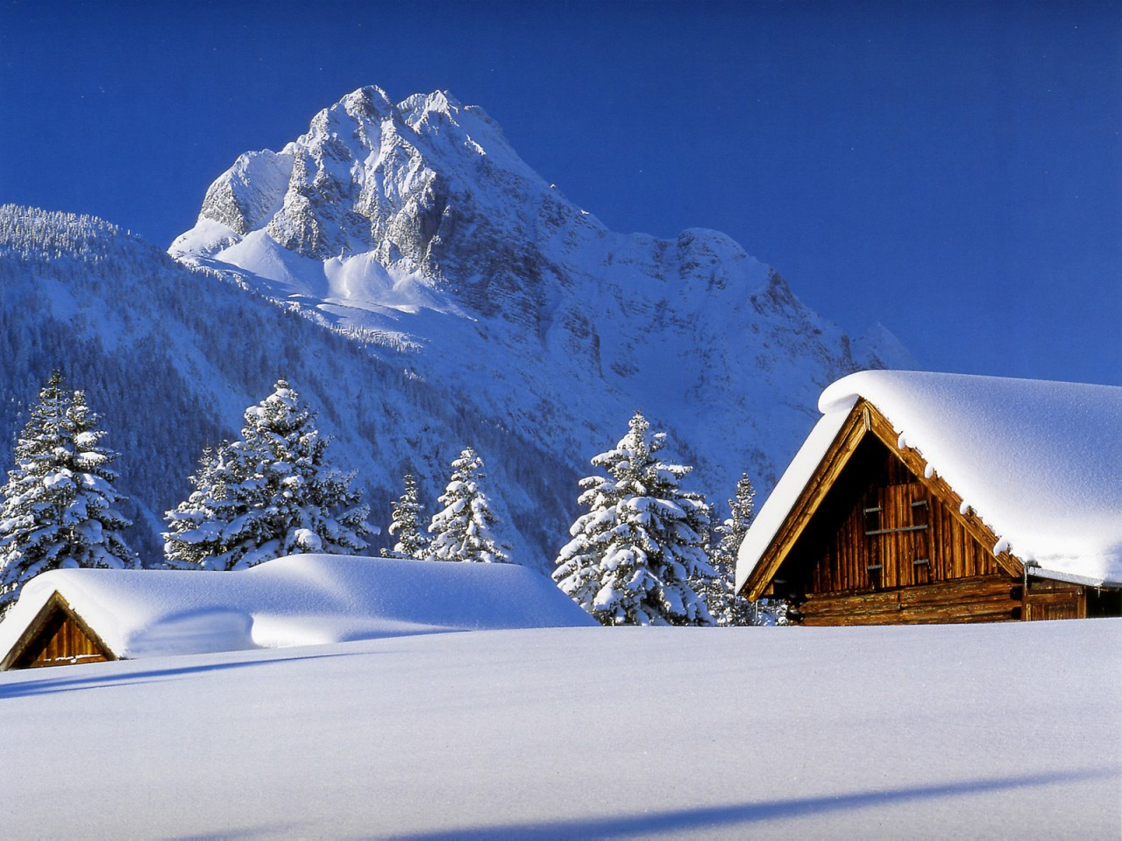


pensamientos de navidad

Slide 2
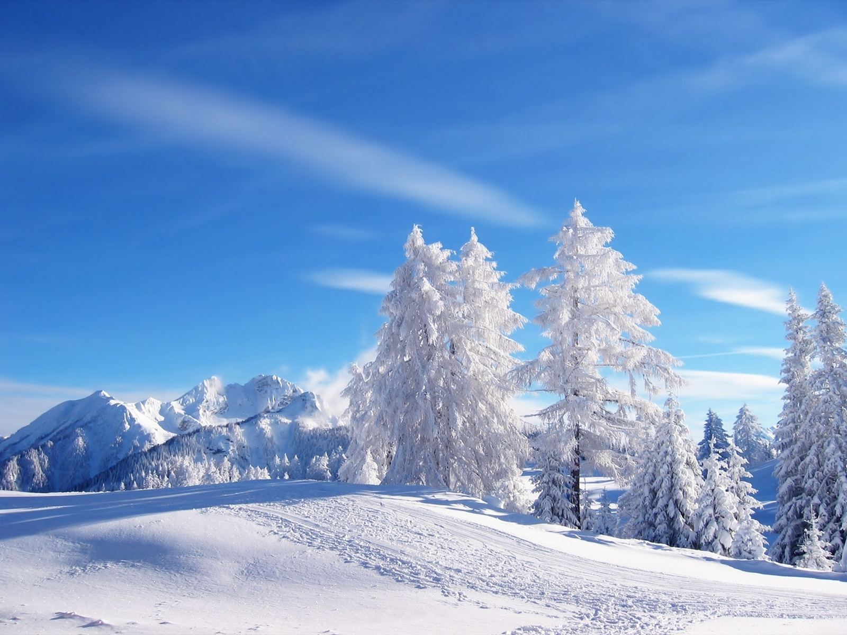
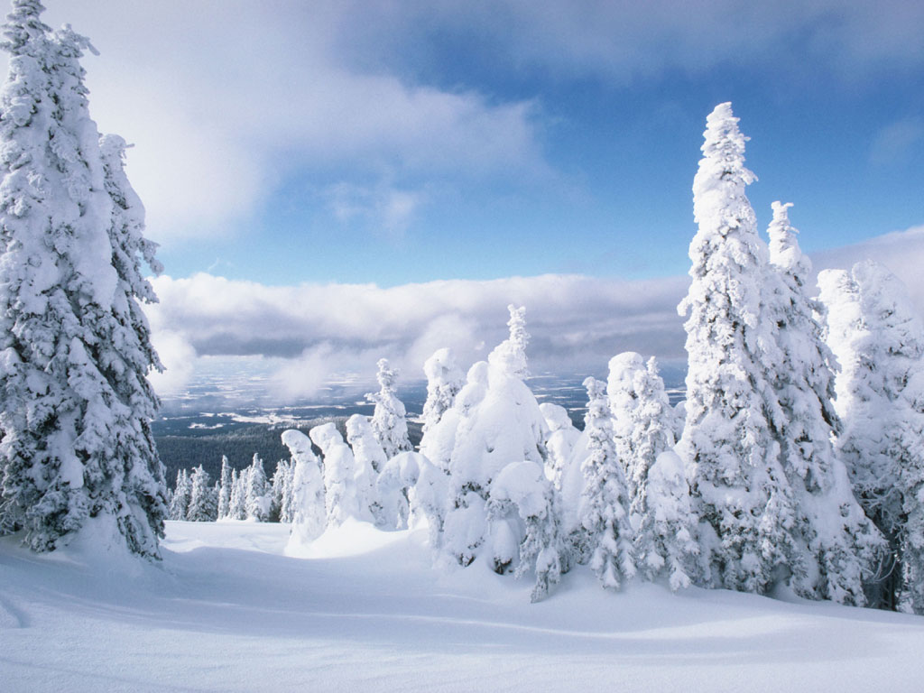
No hay Navidades ideales; sólo las navidades en la que decides pensar y reflexionar sobre tus valores, deseos, afectos, tradiciones… (Bill McKibben).
Las navidades cubren de ondas mágicas toda la tierra… todo se hace más bello e incluso todo se llena de algo especial.

Slide 3
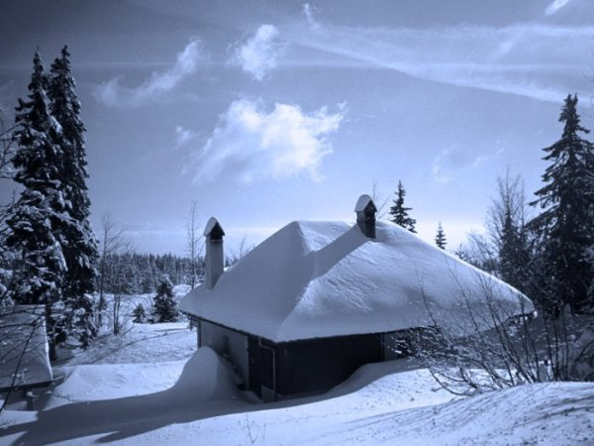
Desearía que pudiéramos poner el espíritu de la Navidad en tarros bien cerrados y abrir un tarro cada mes durante el año (Harlan Miller).

Slide 4
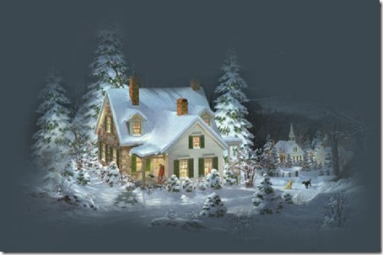
“La navidad no es una época del año, es un estado de la mente” (Mary Ellen Chase).

Slide 5
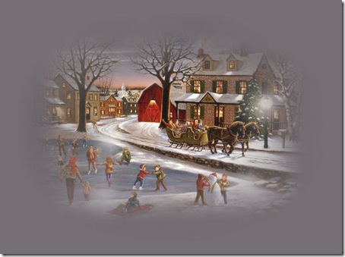
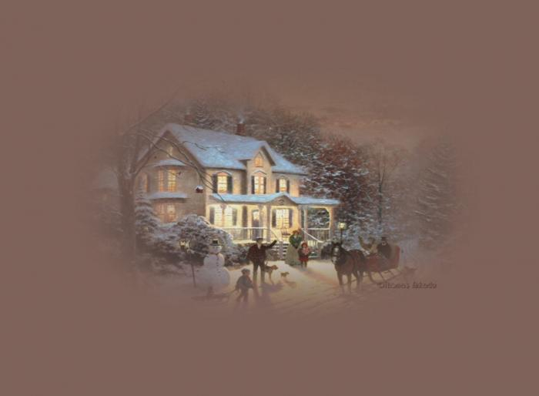
“La Navidad no es un acontecimiento eterno, sino una parte de nuestro hogar que llevamos en nuestro corazón.” (Freya Stark)
“Honraré las Navidades en mi corazón, y trataré de mantenerlas todo el año” (Charles Dickens).

Slide 6

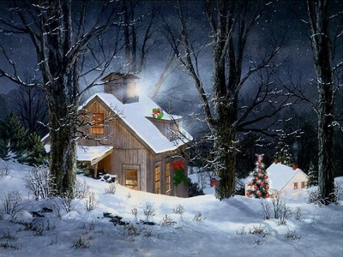

Slide 7







¿Te ha gustado?
Puedes ver más entrando
Aquí
Además puedes recibir powerpoints en tu correo electrónico suscribiéndote aquí:

